Slide 1
HATE SPEECH ANALYSIS
Carpineanu Alexandru
Cuciureanu Dragos-Adrian
Vasile George-Cristian
Grupa 506

Slide 2
CUPRINS
Alegerea dataset-ului
Tehnici de preprocesare
Extragerea feature-urilor
Modele de clasificatori
Observatii
Interpretarea rezultatelor

Slide 3
Alegerea dataset-ului
Pentru acest task de procesare si clasificare a textelor, am ales dataset-ul tweets_hate_speech_detection de pe platforma HuggingFace.
Acest dataset contine 31.962 de sample-uri obtinute prin API-ul Twitter si adnotate, structurate ca .csv astfel:
id
text
label (0 : non-hateful, 1 : hateful)
Exemplu:
145,0,so blessed to have worked with sa's best leading ladies
83,1,how the #altright uses insecurity to lure men into #whitesupremacy

Slide 4
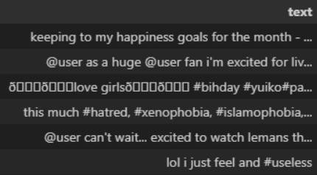
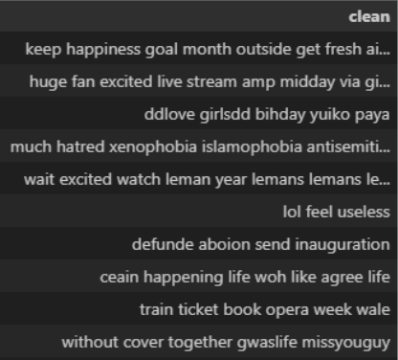
2. Tehnici de preprocesare
Initial text
Tehnici de preprocesare utilizare:
eliminarea hyperlink-urilor
eliminarea referintelor la useri (‘@username’)
eliminarea hashtag-urilor (‘#obama’ -> ‘obama’)
eliminarea literelor repetate (‘goooood’ -> ‘good’)
eliminarea cifrelor
eliminarea semnelor de punctuatie
eliminarea spatiilor (space, tab, newline)
eliminarea stopwords (‘and’, ‘the’, ‘of’ etc.)
aducerea caracterelor la encoding UTF-8
lematizarea cuvintelor (‘abducting’ -> ‘abduct’)
Clean text

Slide 5
3. Extragerea feature-urilor
Tf-Idf
CBoW
Term frequency - Inverse document frequency este un mod de extragere a feature-urilor ce evalueaza importanta fiecarui cuvant din corpus, in relatie cu numarul sau de aparitii in fiecare document.
Spre exemplu, cuvinte precum ‘the’ sau ‘is’ au o importanta mult mai mica fata de ‘blacklives’ intr-un corpus de hate-speech.
Tf-Idf nu ia in considerare contextul in care regasim cuvintele in propozitie.
Continuous Bag of Words este o metoda de extragere a feature-urilor ce utilizeaza o retea neuronala pre-antrenata cu 2 layere, care reconstruieste contextul cuvintelor primite ca input dupa vectorii creati in urma antrenarii.
Aceasta ajusteaza n-vectori, astfel incat cuvintele gasite in contexte similare apar apropiate unele de altele in spatiul vectorial creat la antrenare.

Slide 6
4. Clasificatori
Modele | Macro F1 | Precision | Accuracy
Multinomial Naive Bayes | 0.62 | 0.75 | 0.84
Ridge Classifier | 0.86 | 0.92 | 0.93
SVC (cu kernel ’rbf’) | 0.83 | 0.92 | 0.91
Linear SVC | 0.88 | 0.93 | 0.93
Gradient Boosting Classifier | 0.79 | 0.88 | 0.90
MLP Classifier | 0.88 | 0.89 | 0.93
XGBoost | 0.84 | 0.88 | 0.91

Slide 7
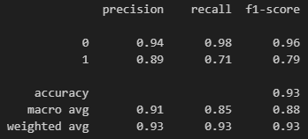
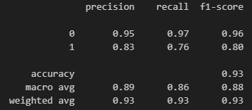
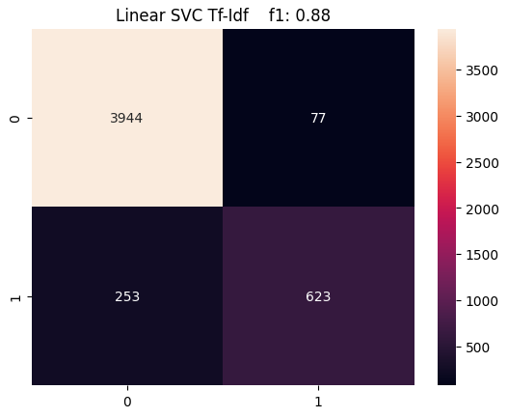

Rezultate notabile
Linear SVC
MLP

Slide 8
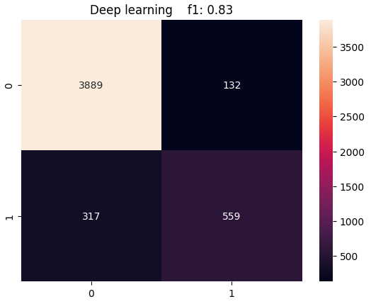
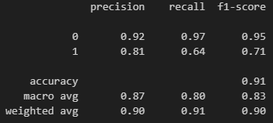
Deep Neural Network
Pentru clasificarea datelor, am folosit un model Deep Neural Network, layerele fiind de natura 300 x 256 x 256 x 2 (300 fiind dimensiunea unui feature, iar 2 este pentru outputul binar: hate, non-hate) pe 100 de generatii.
Am folosit CrossEntropyLoss pe post de functie de pierdere si functia Adam pentru optimizarea modelului cu learning_rate = 0.001.

Slide 9
BERTs
Modele | Macro F1 | Precision | Accuracy
BERTicelli | 0.60 | 0.78 | 0.80
bert-base-uncased-ear-mlma | 0.50 | 0.79 | 0.54
roberta-hate-speech-dynabench-r4-target | 0.59 | 0.79 | 0.82
bert-base-uncased-hatexplain | 0.51 | 0.77 | 0.82
dehatebert-mono-english | 0.60 | 0.77 | 0.76

Slide 10
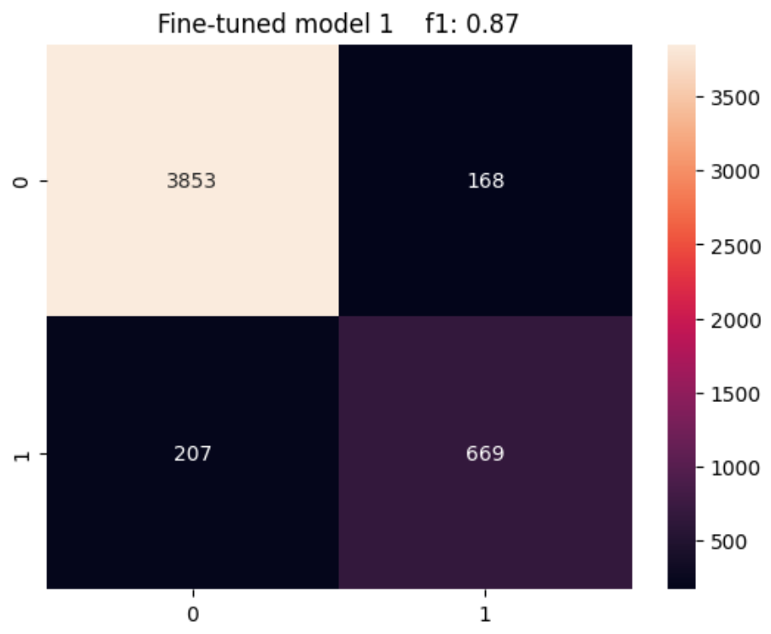

Fine-tuned BERTs
Modele | Macro F1 | Precision | Accuracy
BERTicelli | 0.87 | 0.92 | 0.92
dehatebert-mono-english | 0.85 | 0.91 | 0.91

Slide 11
6. Observatii
Modificarile principale ce au avut cel mai mare impact asupra rezultatelor au fost:
Utilizarea n-gramelor in TF-IDF a crescut semnificativ performanta modelelor, mai precis cu ~6%.
Pastrarea continutului hashtag-urilor in TF-IDF a adus o imbunatatire de ~5% la majoritatea modelelor.
Am utilizat GridSearchCV pentru a da fine-tune la clasificatori.

Slide 12
7. Interpretarea rezultatelor
In functie de cum arata diagonala secundara a matricei de confuzie, daca avem predominant false pozitive vom avea mesaje normale ce au fost marcate ca hate speech, iar in cazul false negative vice versa.
Din perspectiva aplicatiei, primul caz ar insemna eliminarea mesajelor normale incorect, iar in cel de al doilea pastram si mesaje ce instiga la hate speech.
In opinia noastra, modelul ar trebui sa fie mai restrictiv (cu mai multe intrari pe false pozitive decat pe false negative sau minimizand false negative aka maximizand recallul) , dar doar ca mecanism de marcare a mesajelor si acestea sa fie apoi moderate de catre un om. Astfel, bazat pe analiza anterioara consideram ca cel mai bun model dintre cele utlizate a fost BERTul BERTicelli.

